Slide 1
UTICAJ CIJENA PREKOGRANIČNIH PRENOSNIH KAPACITETA I BILANSA ELEKTRIČNE ENERGIJE NA TRŽIŠTE I FORMIRANJE CIJENA U REGIONU
Milutin Kilibarda, Predrag Mrkić
EPCG AD Nikšić

Slide 2
KRATAK SADRŽAJ
Uvod
Prekogranični prenosni kapaciteti kao faktor uticaja na cijene električne energije u regionu
Bilansi električne energije zemalja regiona
Uticaj cijena prekograničnih prenosnih kapaciteta i bilansa električne energije na cijene električne energije
Zaključak

Slide 3
Uvod
Rast cijena prekograničnih prenosnih kapaciteta i manjak električne energije u sistemu osnovni su faktori rasta cijena električne energije na tržištu i obrnuto
U ovom radu primarno će biti sistematski prikazani putevi prekograničnih prenosnih kapaciteta u odnosu na elektro-energetski sistem Crne Gore (˝EES Crne Gore¨) i cijene njihovog zakupa, bazirano na podacima za period od 2010. do 2012. godine
Posebno će biti obrađene interkonektivne veze koje spajaju EES Crne Gore sa susjednim elektroenergetskim sistemima i veze susjednih elektroenergetskih sistema
U nastavku će biti prikazani i obrađeni relevantni parametri vezani za regionalne bilanse električne energije, pri čemu će fokus biti na razlici između uvoza i izvoza električne energije za razmatrani period
Na kraju će biti prikazane cijene električne energije sa berzama EEX i HUPX kao i u Crnoj Gori

Slide 4
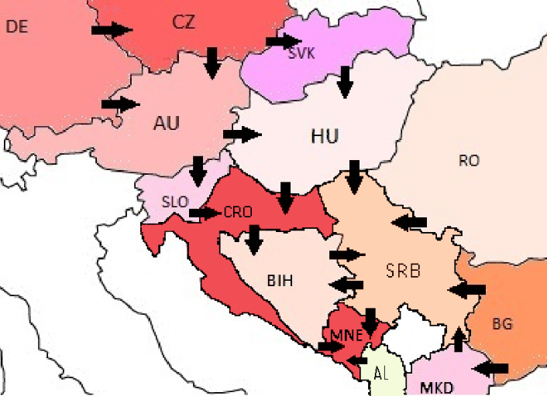
Prekogranični prenosni kapaciteti kao faktor uticaja na cijene električne energije u regionu
Cijena električne energije na tržištima i u regionu značajnim dijelom zavisi i od cijene prekograničnih prenosnih kapaciteta
Cijene kapaciteta su u velikoj mjeri podložne promjeni, budući da na njih utiče čitav niz faktora od kojih su najvažniji vremenski faktori i pojava zagušenja izazvana kvarovima na prenosnoj mreži

Slide 5
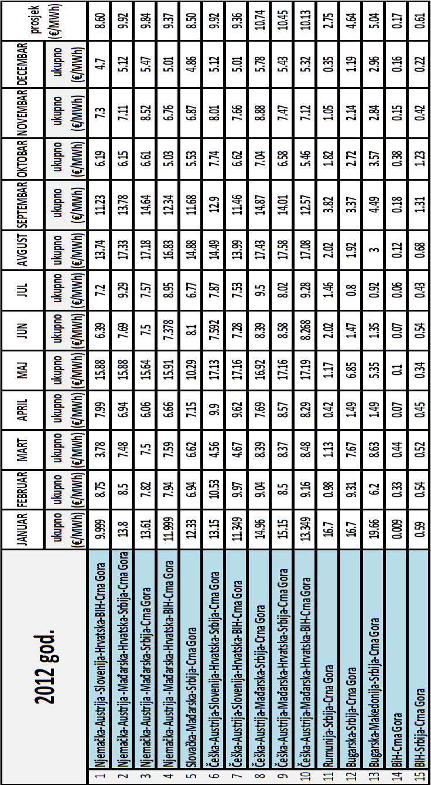
Suma maksimalnih cijena zakupa prekograničnih prenosnih kapaciteta po mjesecima za moguće pravce uvoza električne energije u Crnu Goru u 2012. godini
Suma maksimalnih cijena zakupa prekograničnih prenosnih kapaciteta za moguće pravce uvoza električne energije u Crnu Goru u 2010., 2011. i 2012. godini

Slide 6
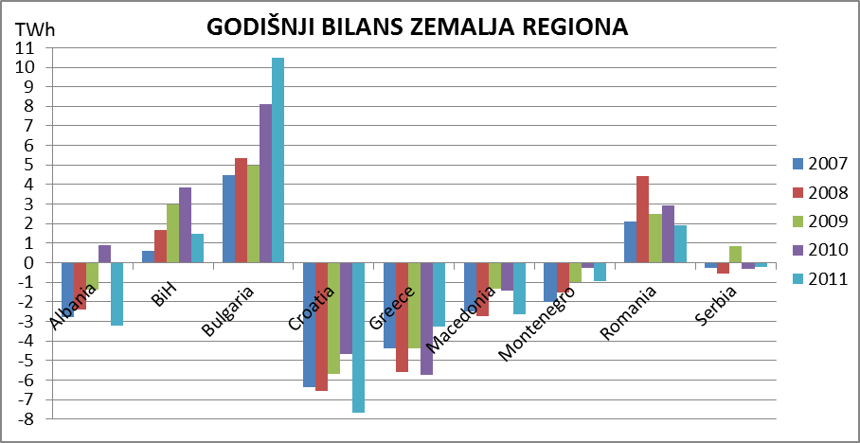
Bilansi električne energije zemalja regiona
Bilansi električne energije zemalja regiona za period 2007. – 2011. (TWh)
Grafički prikaz godišnjih energetskih bilansa zemalja regiona

Slide 7
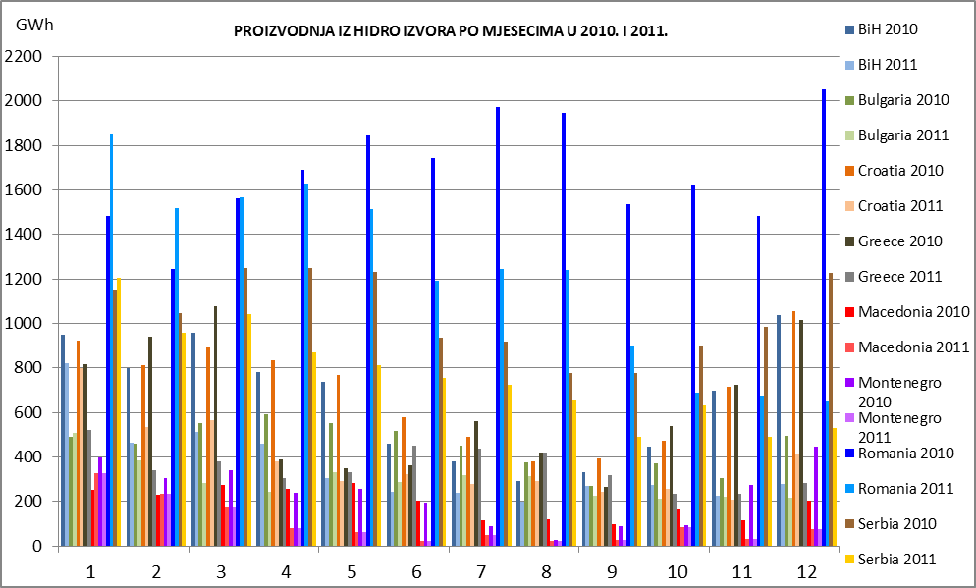
Proizvodnja iz hidro izvora po mjesecima za 2010. i 2011. u regionu
Grafički prikaz proizvodnje iz hidro izvora po mjesecima za 2010. i 2011. u regionu

Slide 8
Uticaj cijena prekograničnih prenosnih kapaciteta i bilansa električne energije na cijene električne energije
Kada govorimo o 2012. godini, loša hidrologija iz 2011. na cijelom Balkanu nastavila se i tokom januara, što je uslovilo veliku potražnju, a samim tim i visoke cijene električne energije u regionu, daleko veće nego na berzama
Trend nepovoljnih hidroloških prilika zabilježen je i u februaru
Nestašica električne energije se javila zbog povećane potrošnje električne energije koja je prouzrokovana hladnoćama i ispadima proizvodnih objekata u regionu
Bitno je napomenuti da su razlike u cijenama (pojedinih profila) EEX i HUPX berze dostizale i do 50 €/MWh, a cijene po kojima se kupovalo na Balkanu su se kretale i 20 – 30 €/MWh iznad HUPX berze tj. oko 80 €/MWh preko EEX-a
U pojedinim danima cijene na Balkanu su dostizale rekordnih 150 €/MWh za band energiju

Slide 9
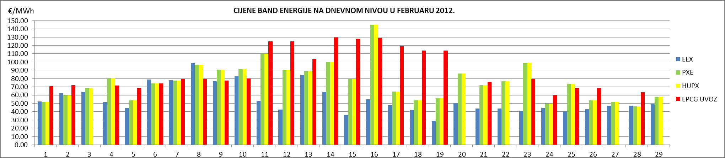
Cijene na dnevnom nivou iz februara 2012.
Grafički prikaz cijena na dnevnom nivou za februar 2012.

Slide 10
Posmatrano na kvartalnom nivou, može se zaključiti da je EPCG u prvom kvartalu energiju uvozila po znatno većim cijenama u odnosu na posmatrane berze, prije svega zbog nepovoljne hidrologije i velikog porasta konzuma usljed nepovoljne meteorološke situacije
U drugom kvartalu cijena uvoza je bila ispod cijena sa HUPX berze, jer je ovaj period okarakterisala velika količina padavina i povećanje proizvodnje iz hidro izvora u regionu
Treći kvartal je obiljezen nepovoljnom hidro situacijom i remontima veceg broja termoelektrana u regionu, pa su i cijene po kojima je EPCG uvozila električnu energiju bile dosta visoke
U četvrtom kvartalu došlo je do stabilizacije cijena, a takođe EPCG nije imala potrebu za uvozom značajnijih količina energije
Cijene band energije po mjesecima iz 2012.
* EPCG uvoz predstavlja srednju cijenu uvoza po danima u kojima je bilo uvoza za dati mjesec

Slide 11
Zaključak
Kao ključni razlozi variranja cijena električne energije na tržištu mogu se osnovano navesti značajni manjak/višak energije u sistemu a uzročno-posljedično i promjena cijena zakupa prekograničnih prenosnih kapaciteta
Manjkovi i viškovi energije uslovljavaju povećanu potražnju/plasiranje energije u susjedne sisteme, te dolazi do zagušenja puteva prekograničnih prenosnih kapaciteta, a samim tim i do povećanja cijena za njihov zakup
Ovo se može vidjeti na primjeru mjeseca februara 2012. godine kada dolazi do nagle i značajne oscilacije u cijeni u odnosu na srednje-evropske berze što je uslovljeno rastom cijena zakupa kapaciteta, a iz razloga preopterećenosti njihovih puteva ka Crnoj Gori
U prilog ovom stanovištu ide i obrnuta situacija koja je zabilježena u aprilu 2012. godine, što se može vidjeti iz podataka priloženih u radu

Slide 12
HVALA NA PAŽNJI!

